Slide 1
Ресурсный центр
по поддержке
добровольчества
в Александровском районе
«Добро среди нас»

Slide 2
Муниципальный ресурсный центр поддержки добровольчества (волонтерства) находится на территории Александровского района Оренбургской области. Ресурсный центр добровольчества - это профессиональная организация, осуществляющая комплекс организационных, консультационных, методических услуг организациям и гражданам в сфере добровольческой деятельности.
Мы работаем для повышения эффективности деятельности волонтерского движения, увлечения количества добровольцев и социальных проектов. Наша цель - создание инфраструктуры поддержки добровольчества в Александровском районе.

Slide 3
Логотип
ресурсного
центра

Slide 4
Эмблема
ресурсного центра
Лампочка - символ генерирования идей!
С одной стороны лампочка – это творческая идея, несущая озарение, с другой – яркий символ науки и прогресса. Говоря о многогранности символа, мы имеем в виду как раз это слияние.
Открытые ладони – это добровольцы
ресурсного центра.
Разные цвета и размеры ладоней означают, что добровольцы разные
по цвету кожи, по нации, по росту, у них разные увлечения,
взгляды на жизнь, но их всех объединяет желание открыться для помощи миру.

Slide 5
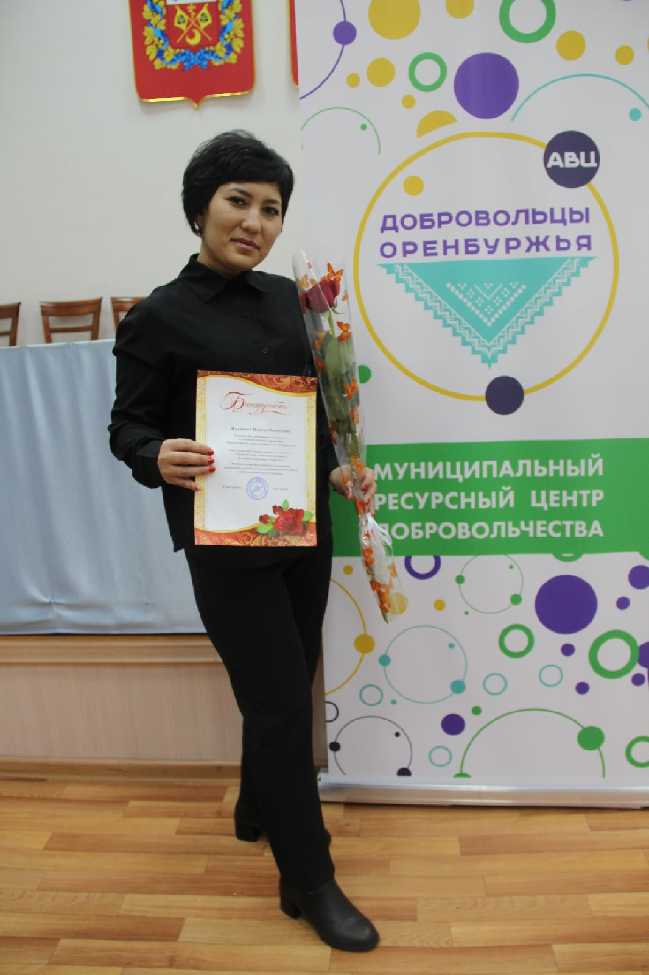
Языкова Нурслу Маратовна руководитель ресурсного центра по поддержке добровольчества в Александровском районе.
Общий стаж работы в молодежной политике 11 лет.
Участница районных и областных молодежных образовательных форумов, слетов, круглых столов, научно – практических конференций, краткосрочных курсов.
1. «PROкачаем Оренбуржье: Доброе село»;
2.Образовательная программа регионального молодежного медиафорума «Инфасотка»;
3.Оренбургский областной молодежный образовательный форум «Рифей - 2020»).
4. Молодежный форум "iВолга« 2022г.
Награждена грамотами «За добросовестный труд, ответственное отношение к делу и активную жизненную позицию».
Награждена благодарственным письмом Правительства Оренбургской области за активное участие в проекте "Формирование комфортной городской среды" национального проекта «Жилье и городская среда».
Отмечена благодарственным письмом депутата государственной думы федерального собрания Российской Федерации И.Н. Сухаревым за чуткое и неравнодушное отношение к окружающим людям и за участие в работе районного волонтерского штаба Всероссийской акции взаимопомощи «Мы вместе», отмечена благодарностью главы района за оказанную помощь в проведении Общероссийской акции взаимопомощи "#МыВместе", благодарностью за участие во Всероссийской акции "Мое детство-война" при поддержке членов Общественной палаты Российской Федерации, обладательница золотого значка ГТО.

Slide 6
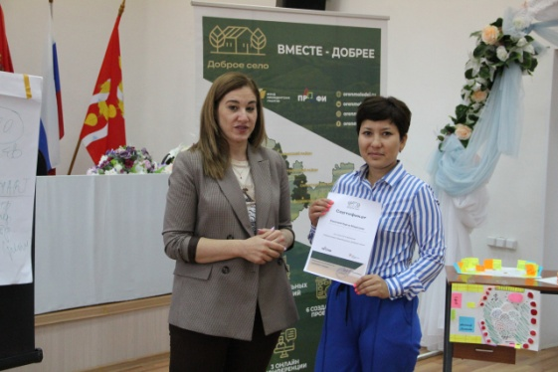
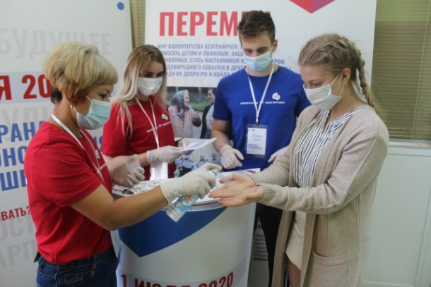
Удостоверения повышения квалификации:
1. «Профилактика антинаркотической и антитеррористической
деятельности» (март, 2020, март 2021г, март 2022г.);
2. «Развитие добровольчества (волонтерства) в Оренбургской области»
(октябрь 2020 г).
Сертификаты онлайн-курсов:
1. «Эффективные коммуникации»(ноябрь, 2020г);
2. «Продвижение социальных инициатив» (август, 2020г);
3. «Социальное проектирование» (август, 2020г);
4. «Волонтеры Конституции» (май, 2020г);
5. «Основы волонтерства для начинающих» (декабрь, 2019г).
6. Онлайн-курс по медиа-подготовке для сотрудников волонтерских организаций (2022 г).
Организатор и участница проведения культурно-массовых
мероприятий, в том числе акций, конкурсов, тренингов по профилактике
ЗОЖ в молодежной среде, спортивных праздников, профильного
палаточного лагеря «Веселый ветер».
Волонтер акции #Мы вместе. Волонтер Конституции, волонтер Переписи.

Slide 7
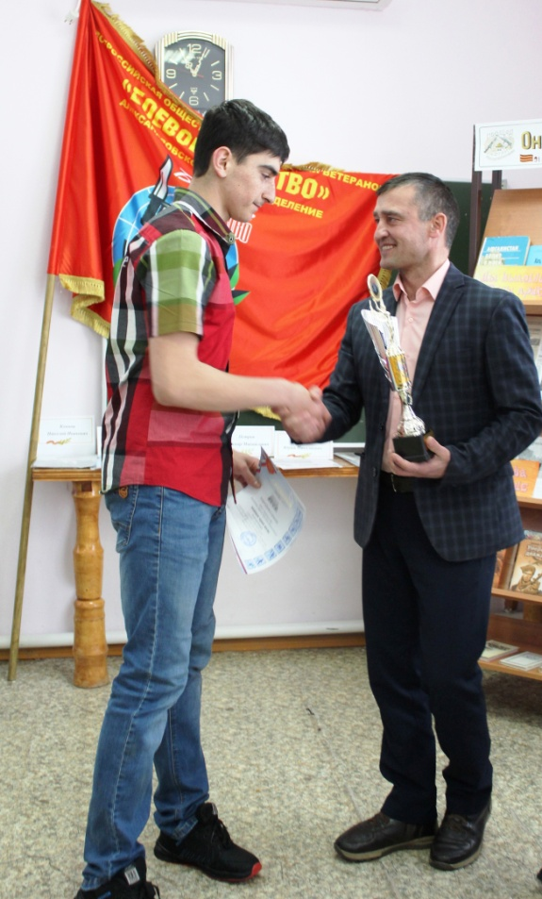
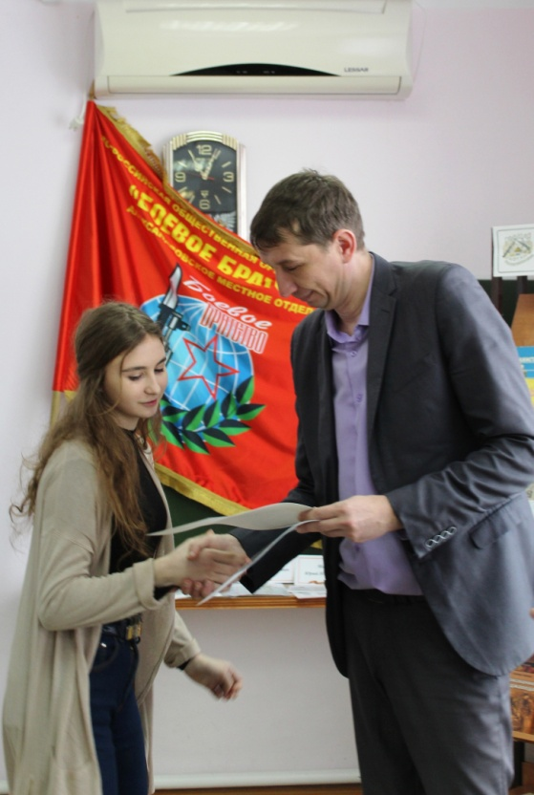
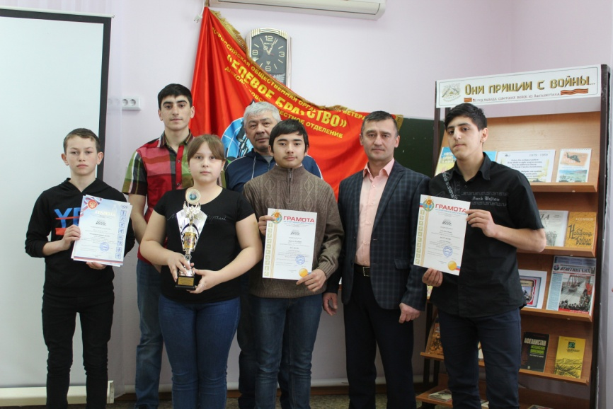
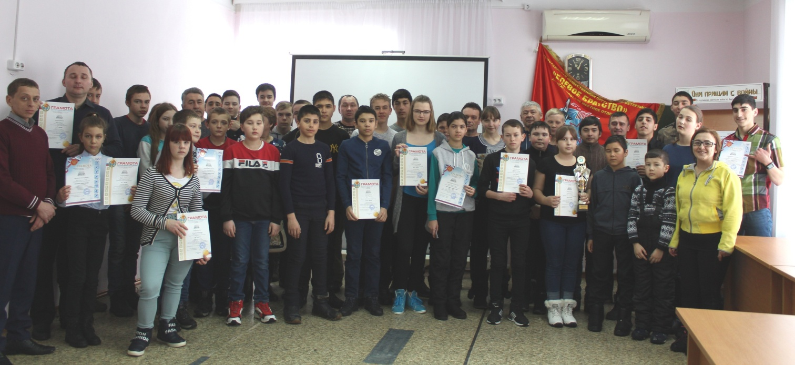
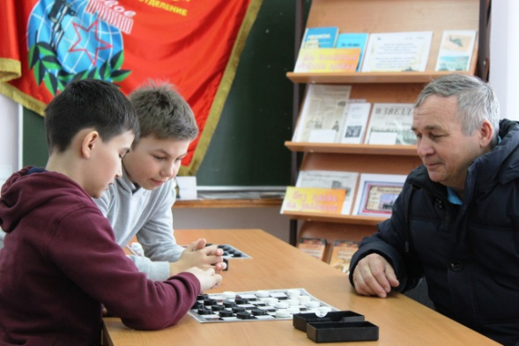
Районный турнир по русским шашкам, посвящённый Дню вывода советских войск из Афганистана.
Февраль 2021

Slide 8
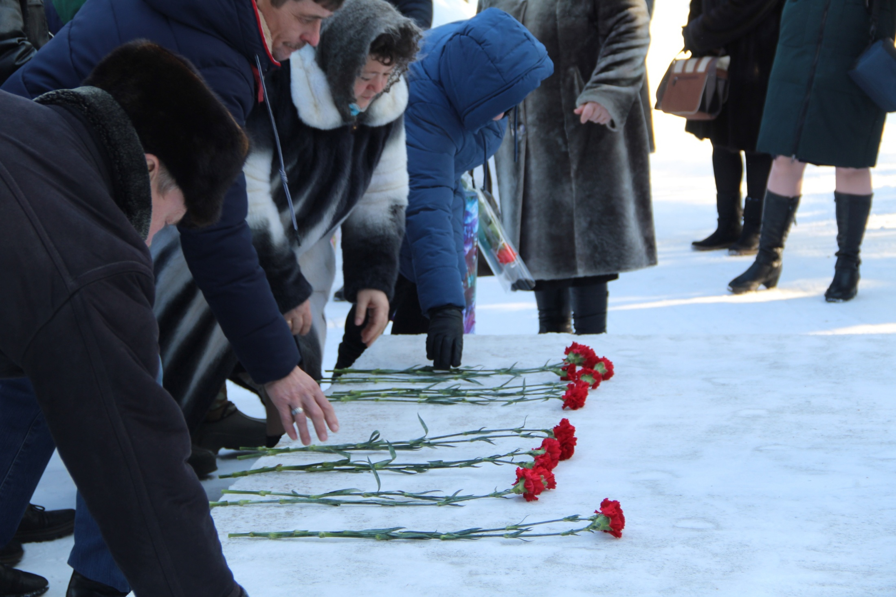
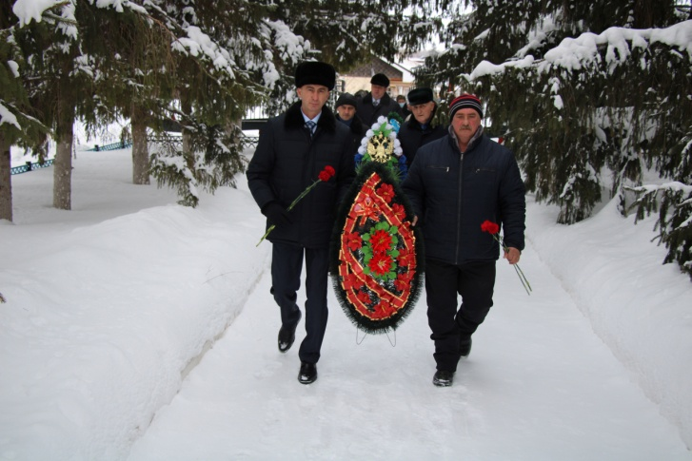
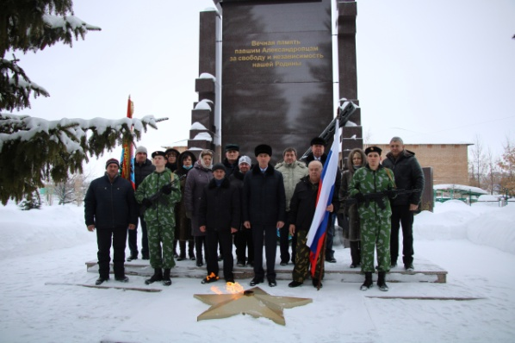
Акция «Пост № 1»
В течении года

Slide 9
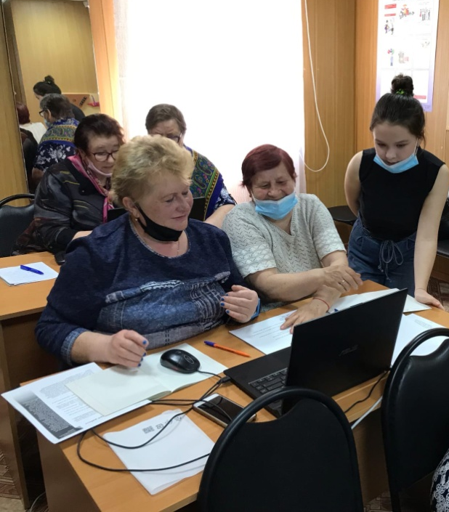
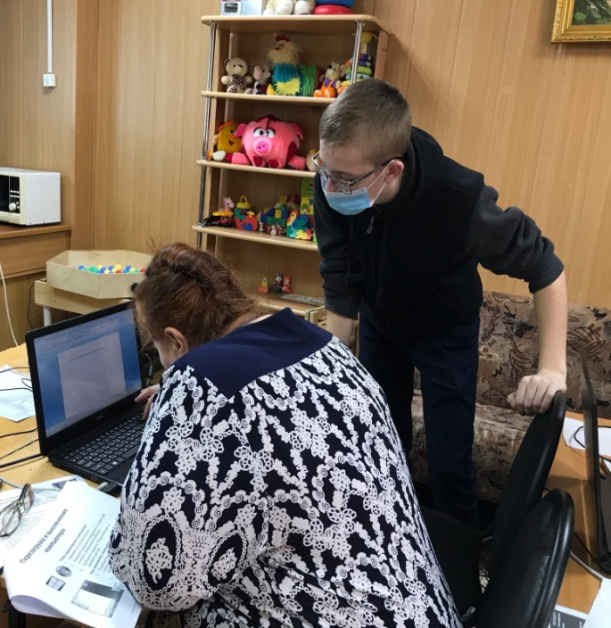
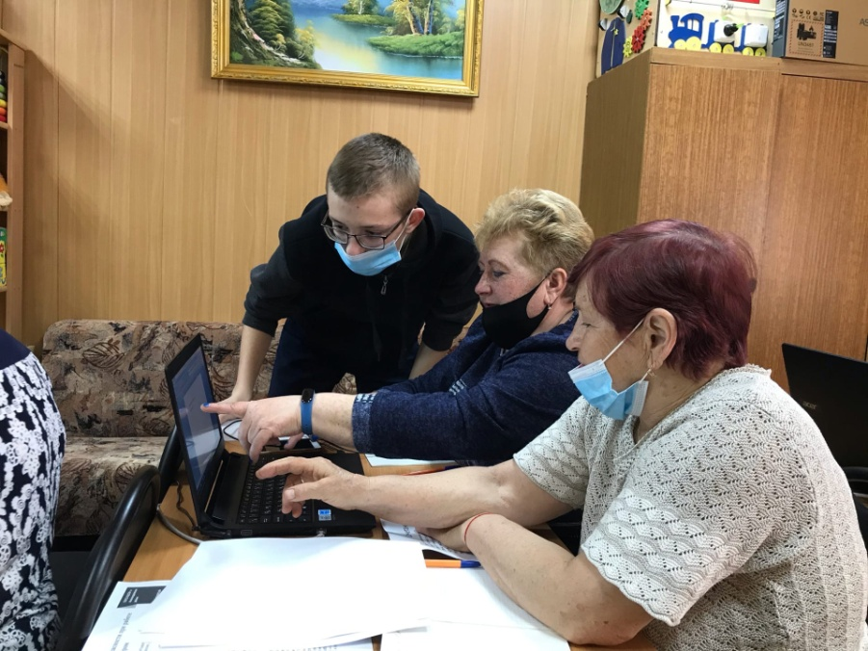
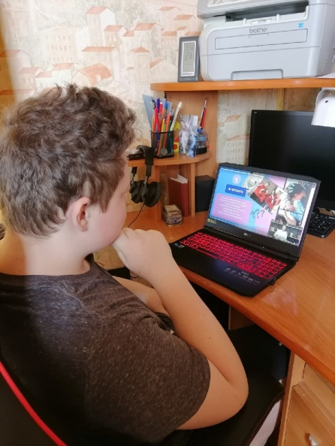
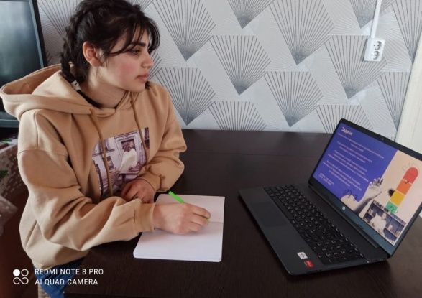
Программа повышения уровня
компьютерной грамотности
у пожилых людей
«Бабушка и дедушка он-лайн»
Март – май 2021, 2022.

Slide 10
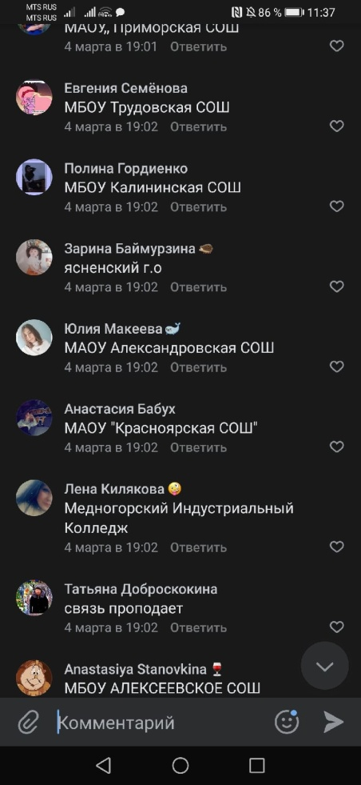
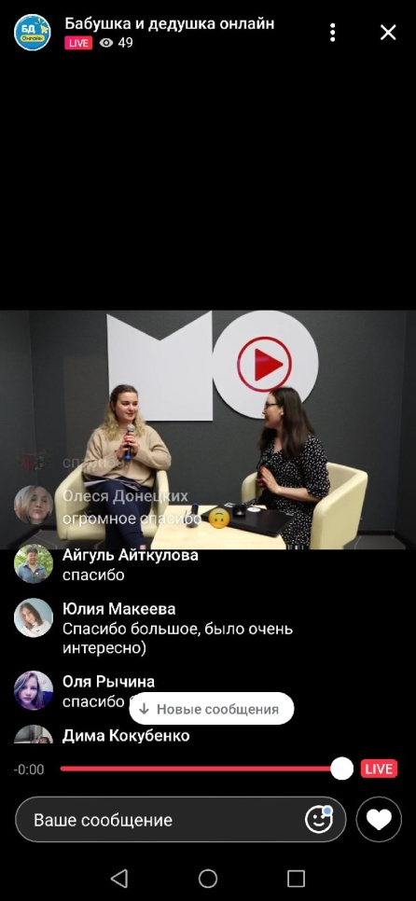
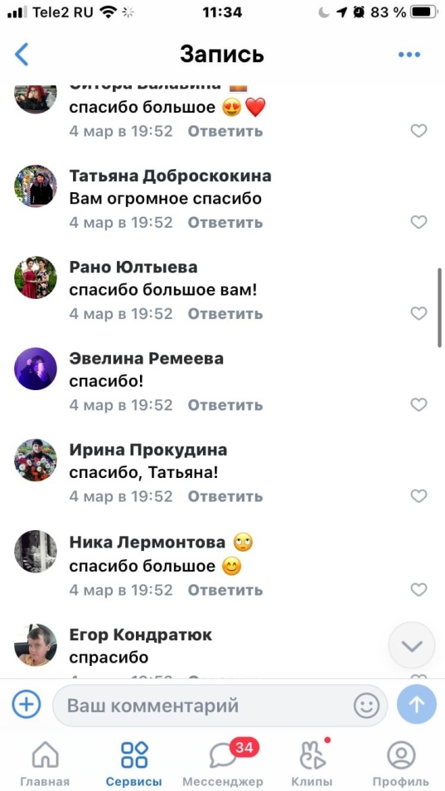

Slide 11
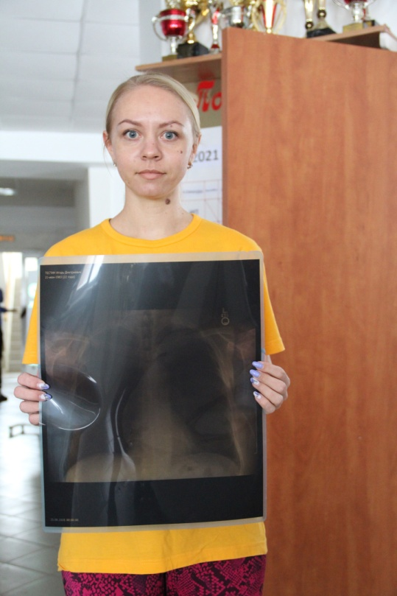
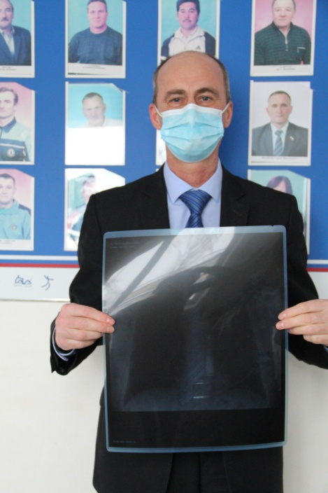
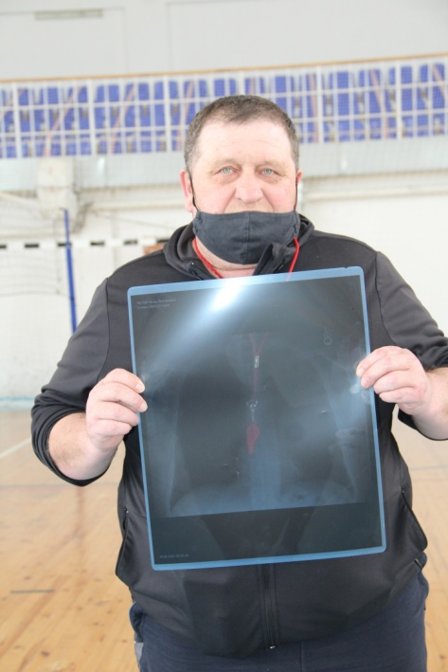
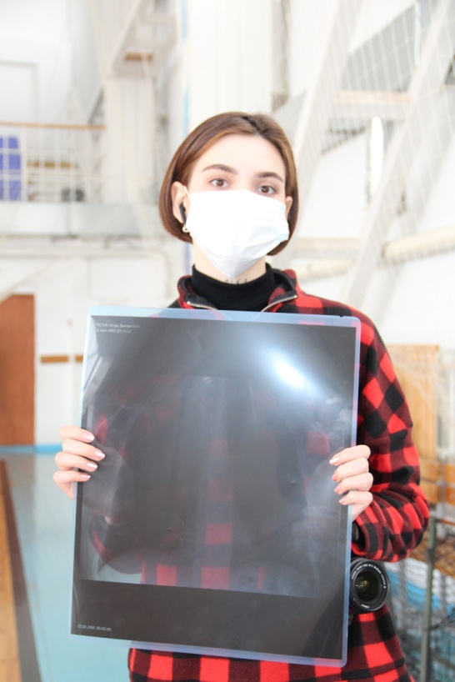
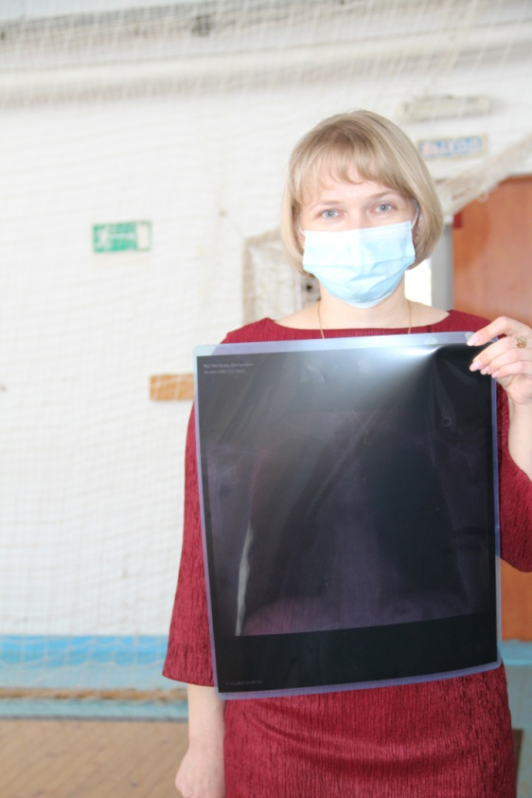
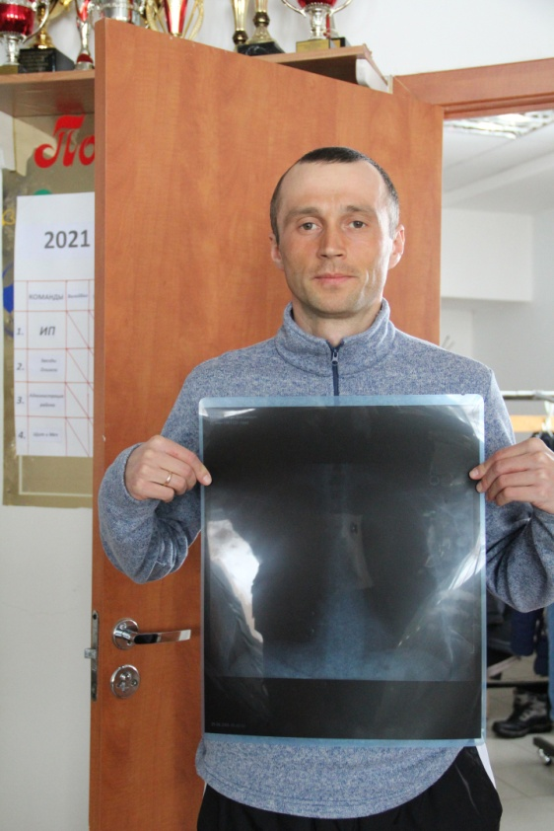
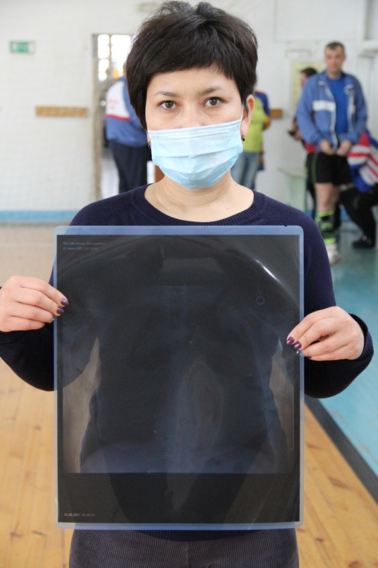
Областная акция по профилактике туберкулеза
среди подростков и молодежи.
24.03.2021

Slide 12
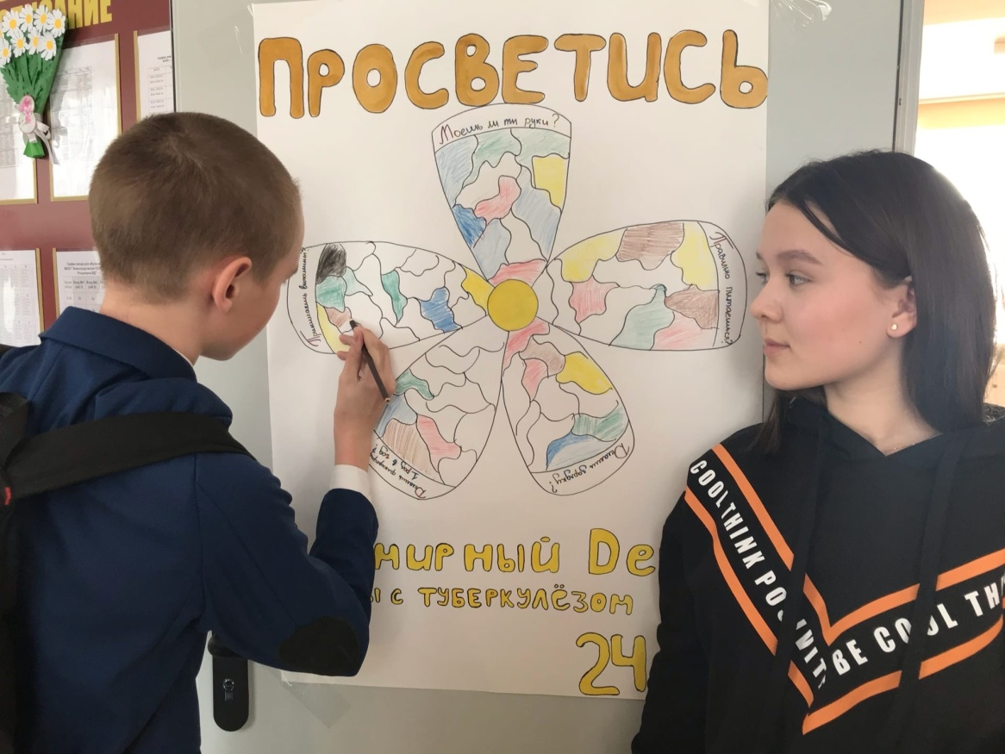
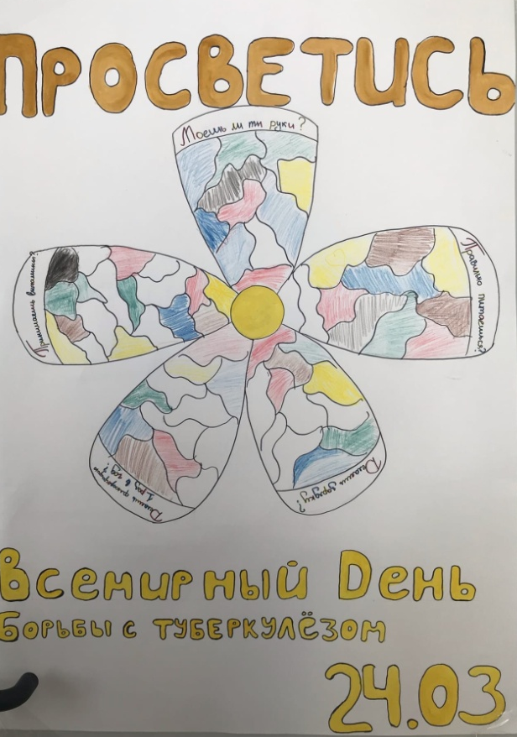
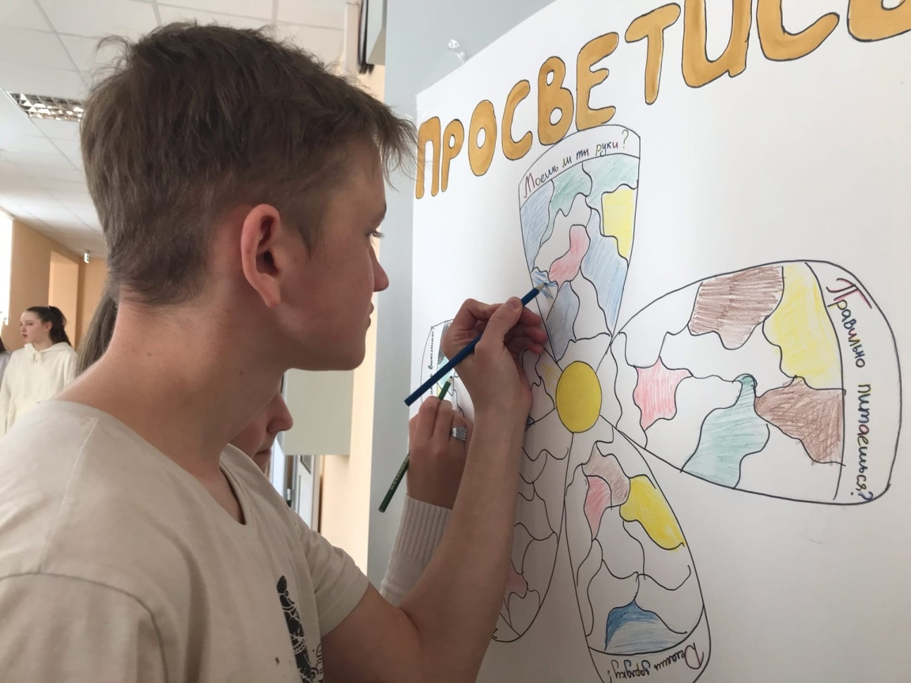
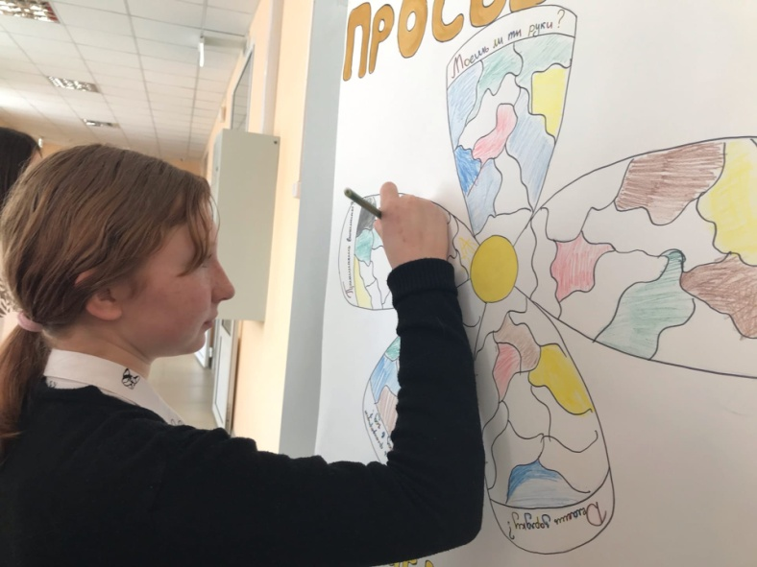
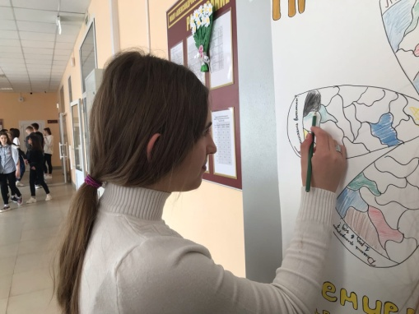
Областная акция по профилактике туберкулеза
среди подростков и молодежи.
24.03.2021

Slide 13
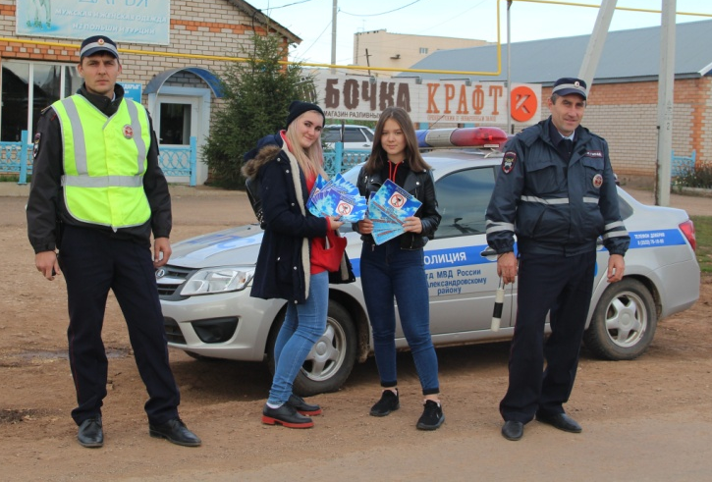
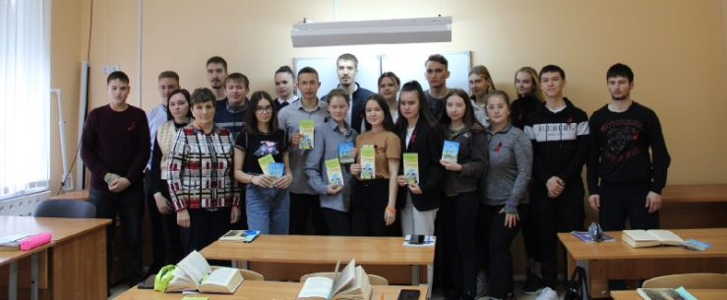
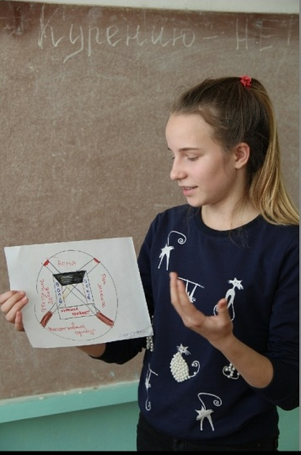
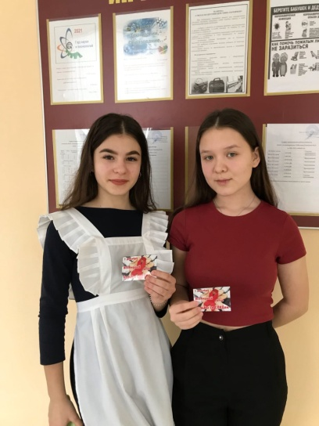
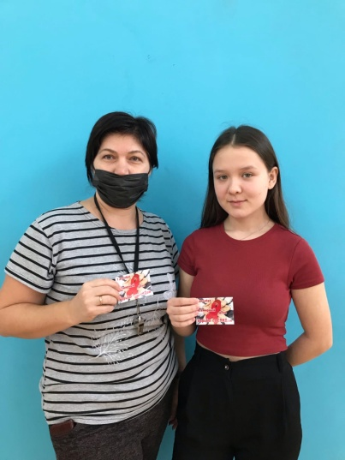
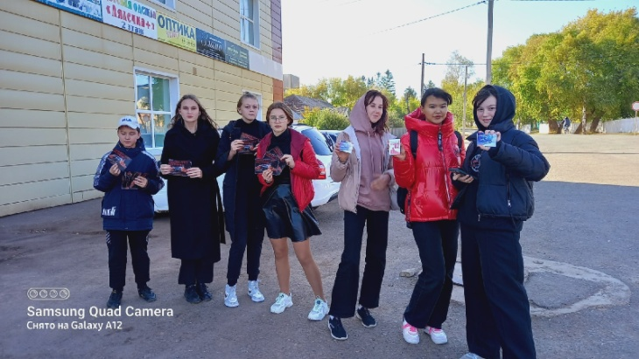
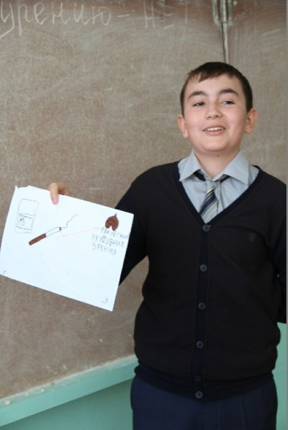
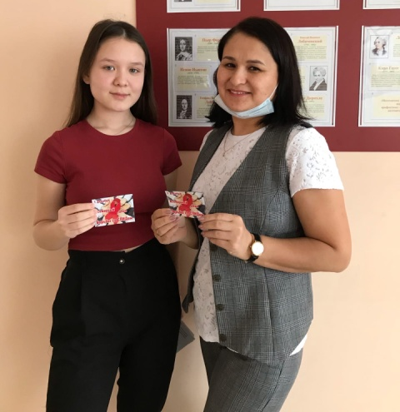
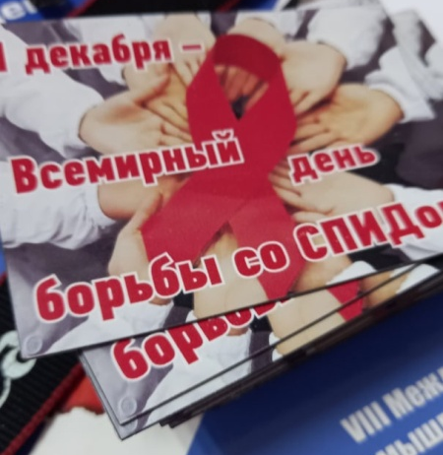
Профилактические акции
Акция «День трезвости»
Акция «День памяти
умерших от СПИДа»
Акция «День отказа
от курения»
День борьбы со СПИДОМ

Slide 14
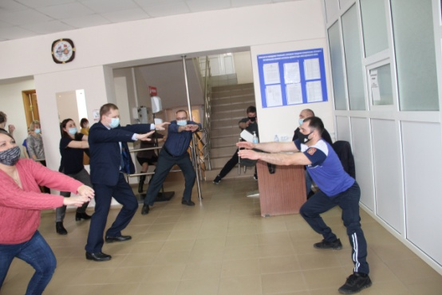
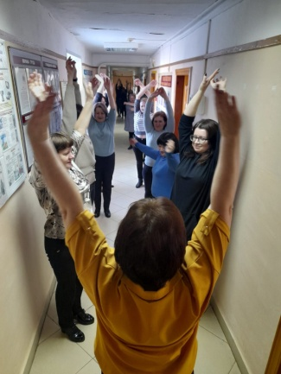
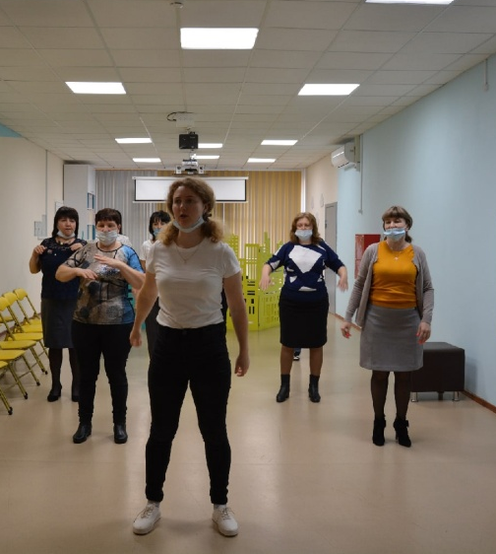
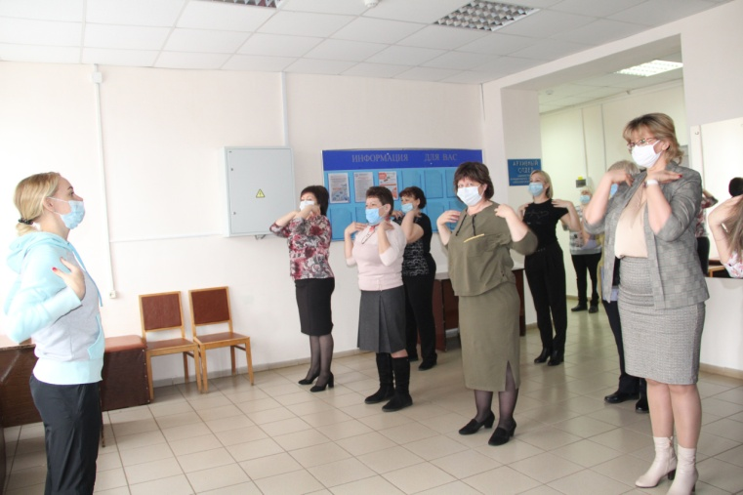
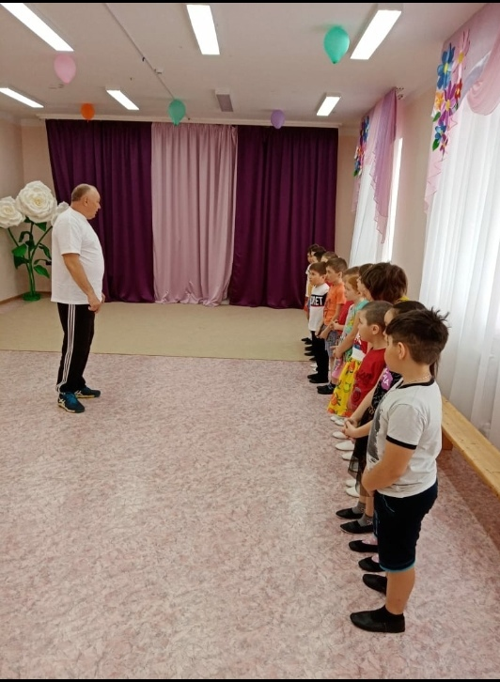
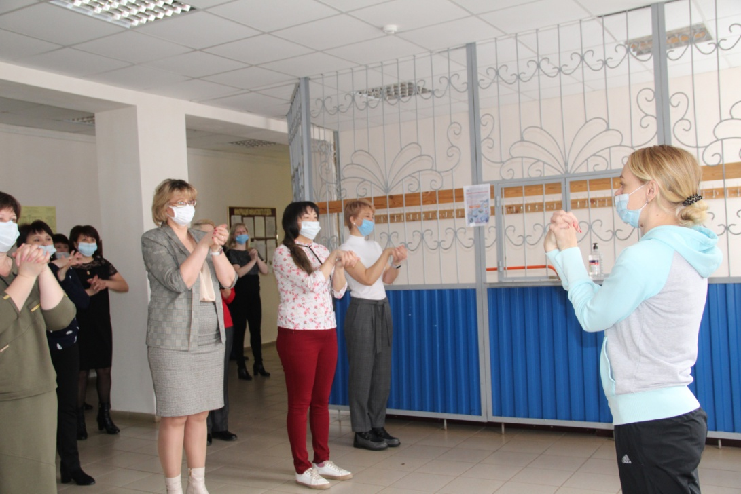
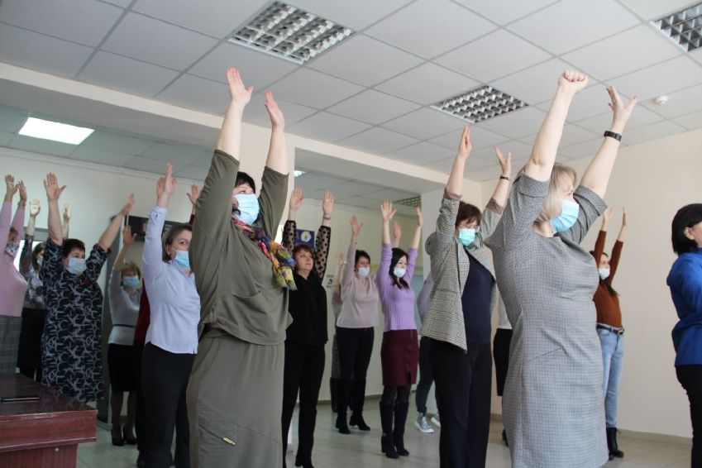
Областная акция
«Зарядка для жизни»
07.04.2021
07.04.2022

Slide 15
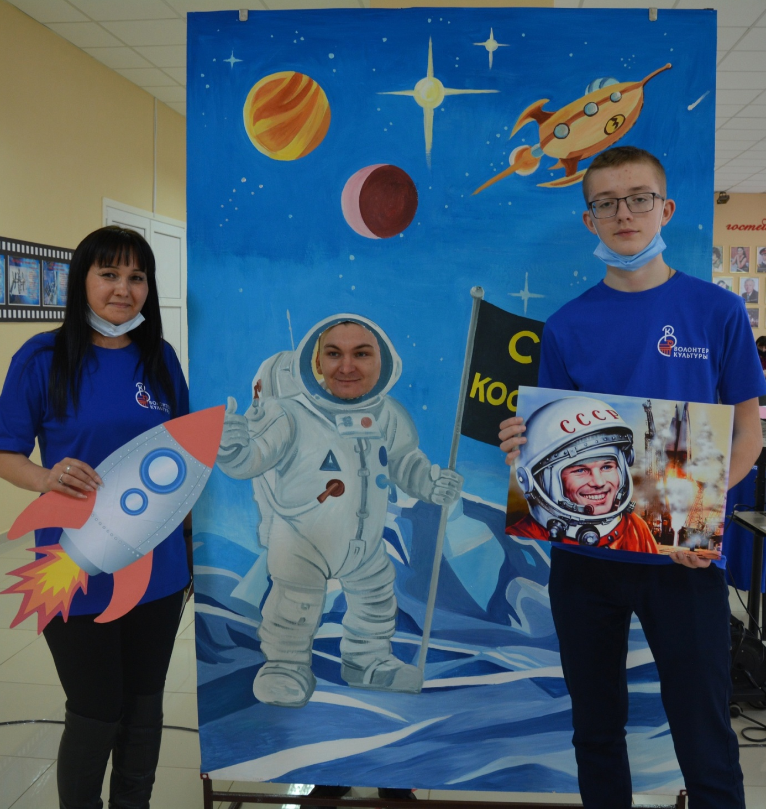
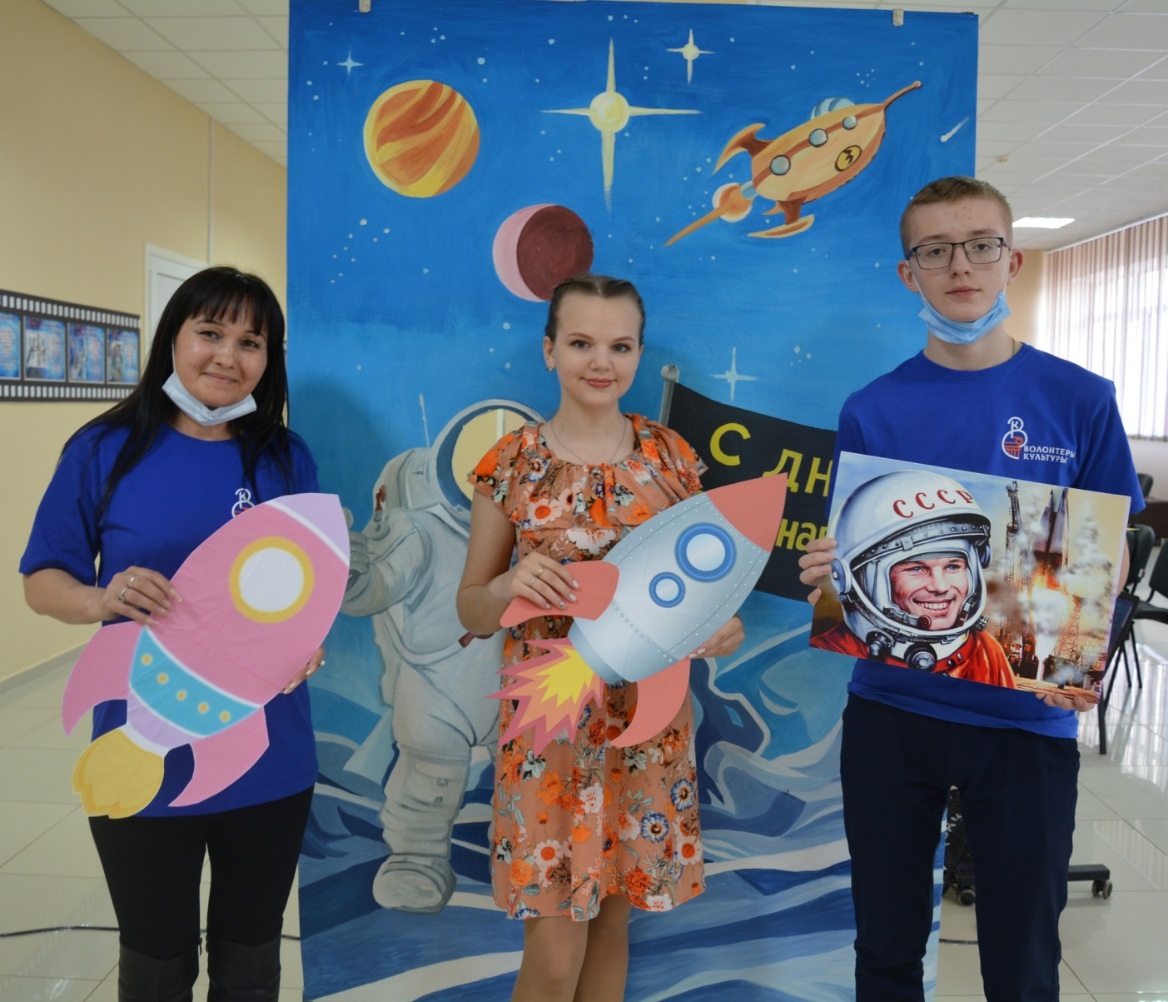
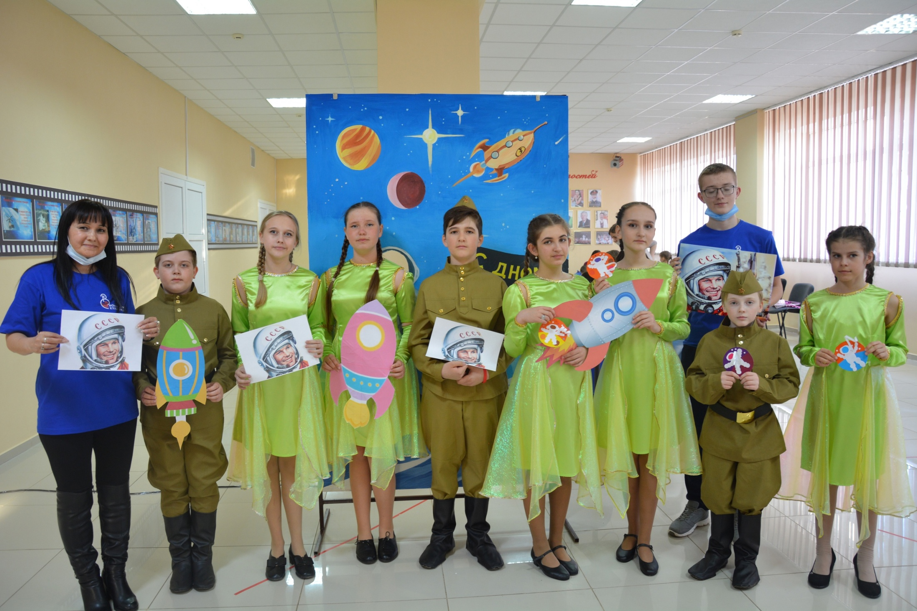
Акция «Улыбка Гагарина»

Slide 16
Акция «Улыбка Гагарина»

Slide 17
Акция
«Георгиевская ленточка»
Акция
«Свеча памяти»
Акция
«Бессмертный полк»
Апрель – май 2021, 2022
22 июня 2022
Май 2022

Slide 18
Областной конкурс
«Доброволец Оренбуржья»

Slide 19
Областные профильные смены

